Slide 1
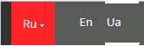


Logo
+38 067 454 54 54
projectplus31@gmail.com
Створення унікальних рішень
в області управлінського обліку
з урахуванням особливостей і нюансів бізнесу
Замовляй консультацію сьогодні і ми запропонуємо декілька
засобів вирішення завдання за допомогою програмного забезпечення

Slide 2


+38 067 454 54 54
projectplus31@gmail.com
Створення унікальних рішень
в області управлінського обліку
з урахуванням особливостей і нюансів бізнесу
Замовляй консультацію сьогодні і ми запропонуємо декілька
засобів вирішення завдання за допомогою програмного забезпечення

Slide 3





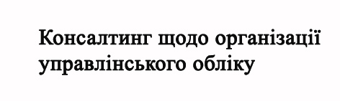





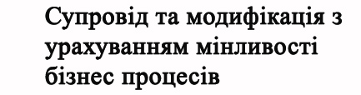
Ми надаємо наступні послуги:

Slide 4
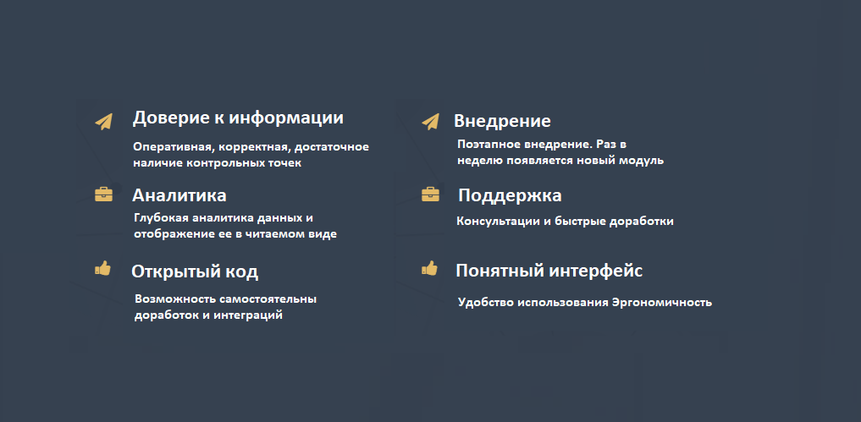








Наші переваги:

Slide 5

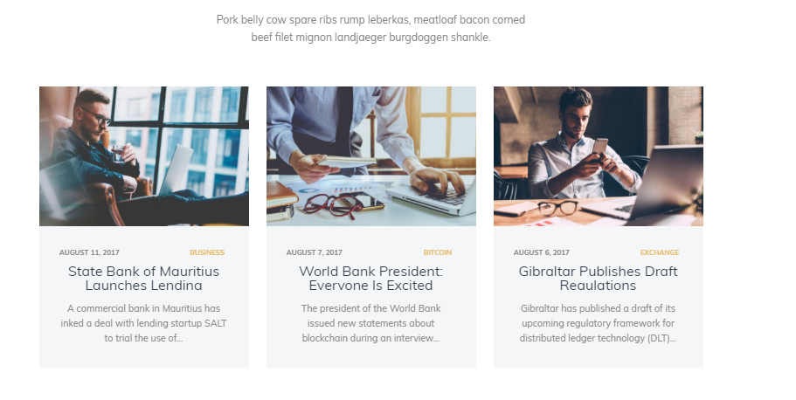






Наші рішення:
Наш опыт
Заголовок решения
Заголовок решения
Заголовок решения
Краткое описание решения
Краткое описание решения
Краткое описание решения
Краткое описание решения
Краткое описание решения
Краткое описание решения

Slide 6







Створюємо програмні рішення для різних галузей:
Підприємства
харчової галузі
Мережі аптек
Мережі магазинів
одягу та взуття

Slide 7
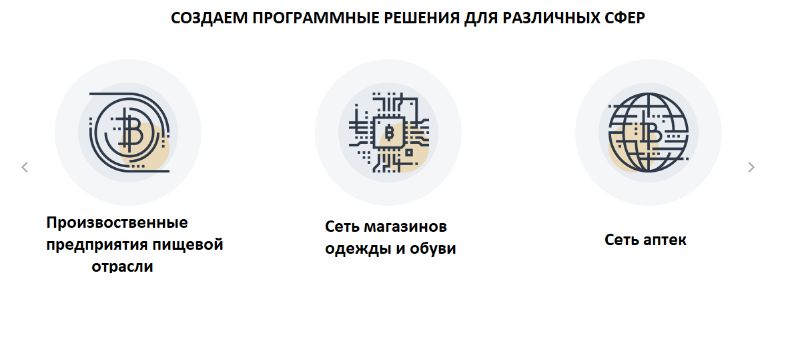






Створюємо програмні рішення для різних галузей:
Реклама та маркетинг
Громадське харчування
Туризм

Slide 8


Наш позитивний досвід роботи:
Наш опыт
Лучше свой автопарк или
арендовать автомобили?
Как правильно делать анализ
маркетинговых акций
Как выбор ассортимента
влияет на выручку
Краткое описание опыта
Краткое описание опыта
Краткое описание опыта
Краткое описание опыта
Краткое описание опыта
Краткое описание опыта

Slide 9
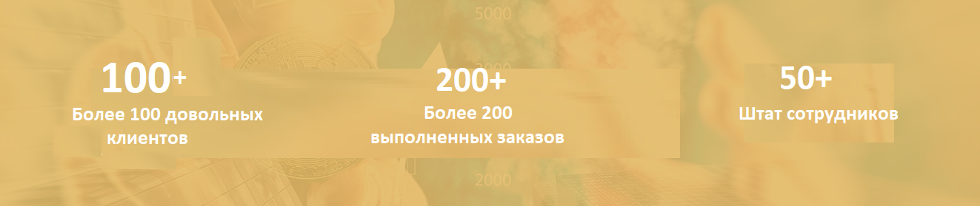
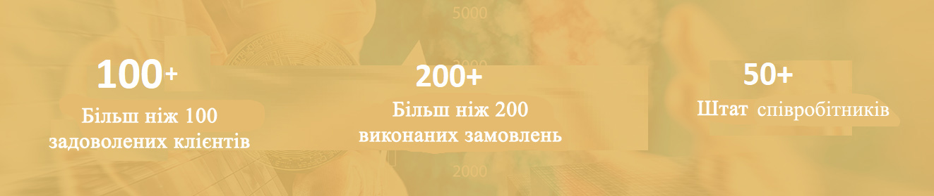
Компанія у цифрах

Slide 10


Етапи роботи над проектом
Від звернення у нашу компанію до готового рішення
Особиста зустріч, презентація.
Обговорюємо завдання.
Оцінка вартості та
термінів проекту
Складання ТЗ,
точна оцінка
вартості
Підписання договору
Аналіз
бізнес процесів.
Проектування системи
Надаємо до 200
безкоштовних годин для
модифікацій перші 2 місяці
після впровадження
Запуск у робочому режимі
Розробка та
впровадження етапами
Узгодження
дизайну
інтерфейсу

Slide 11

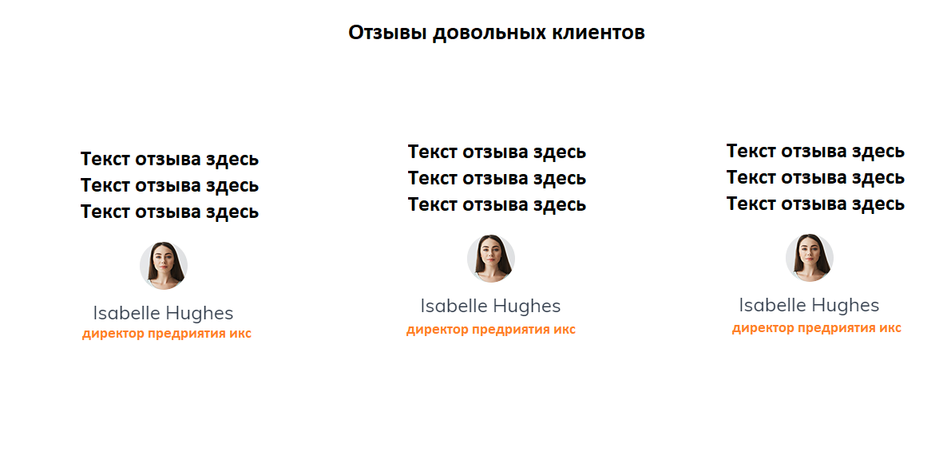

Хохова Вера Николаевна
Хохова Вера Николаевна
Хохова Вера Николаевна

Slide 12


Чи потрібен Вам управлінський облік?

Slide 13

Чи потрібен Вам управлінський облік?
Управлінський облік — це не лише облік, але й калькуляція витрат. Управлінський облік - це Вся внутрішньокорпоративна бізнес аналітика про всі події та процеси. Управлінський облік включає в себе не тільки витрати та розподіл їх за бізнес одиницями, але й продаж, сировину, клієнтів, аналіз конкурентів, аналіз ринку та прогнози.
Управлінський облік має на меті виконання ролі Системи підтримки прийняття рішень.
Мається на увазі, що інструментарій управлінського обліку допомагає управлінцям приймати правильні рішення, формулювати довгострокові плани і стратегії.
У 90% компаній відсутній спеціаліст «методолог», який визначає скільки звітів повинно бути, які саме та хто їх повинен складати. Які показники будуть застосовуватися, які формули потрібні для отримання даних у звітах. Тому часто виникає проблема: Прибуток є, а грошей немає.
Не можна вести управлінський облік на підставі бухгалтерського плану рахунків. Розуміючи все вище викладене, наша компанія фахівців допомагає вибудовувати якісний управлінський облік, який виконує роль Системи підтримки прийняття рішень для управлінців.

Slide 14



Киев, ул. Космическая 1Б

Slide 15
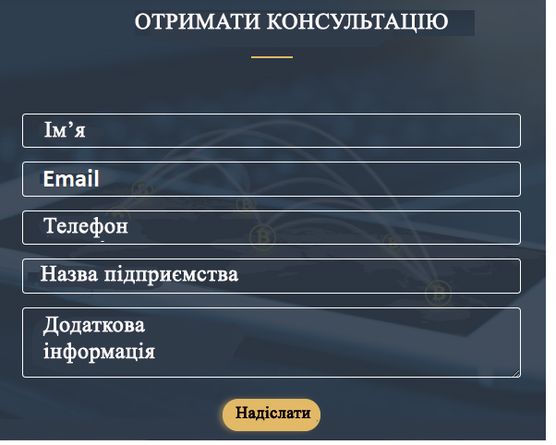

Slide 16
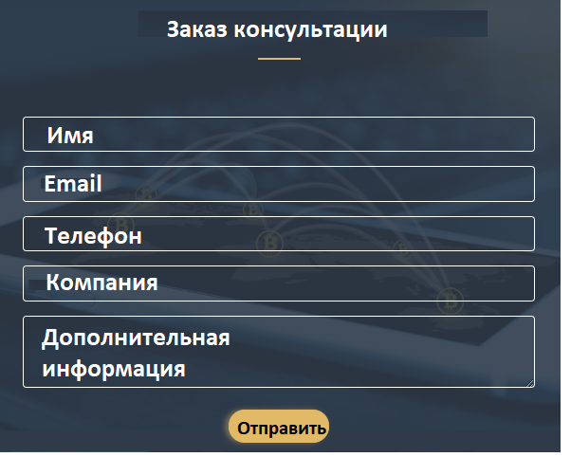

После заполнения заказа консультации появляется такое окно
Заявка на консультацію відправлена!
Ми зв'яжемось з Вами
найближчим часом!

Slide 17
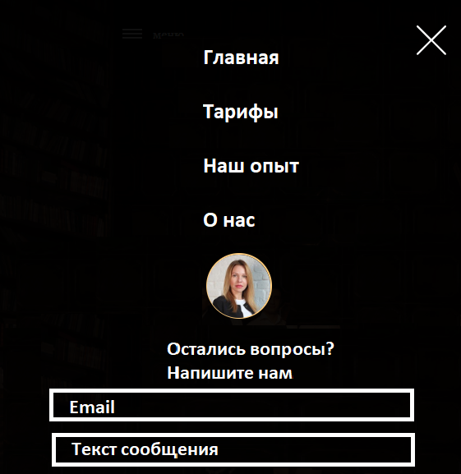

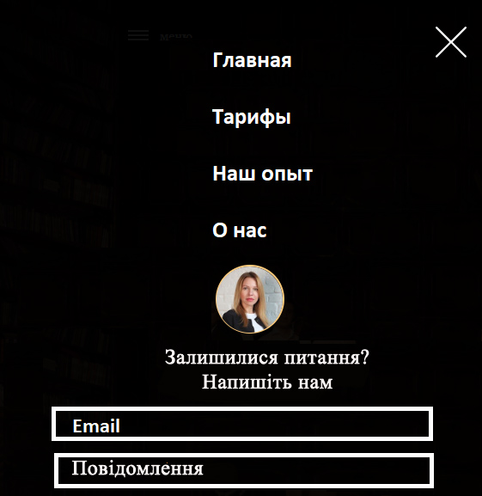

Головна
Наші рішення
Наш досвід
Вакансії
Про нас
Надіслати

Slide 18

После отправки вопроса в разделе МЕНЮ появляется такое окно
Головна
Наші рішення
Наш досвід
Вакансії
Про нас
Дякуємо за ваше звернення!
Ми зв'яжемось з Вами
найближчим часом!
Отправить

Slide 19

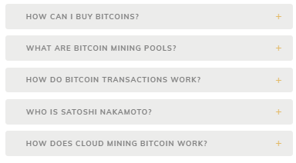
Перешли в раздел наши решения из Меню
Наш опыт
Логістика
Співробітники
Краткое описание Статья 1 из раздела наши решения
Сировина
Виробництво
Збут товару
Краткое описание Статья 2 из раздела наши решения

Slide 20

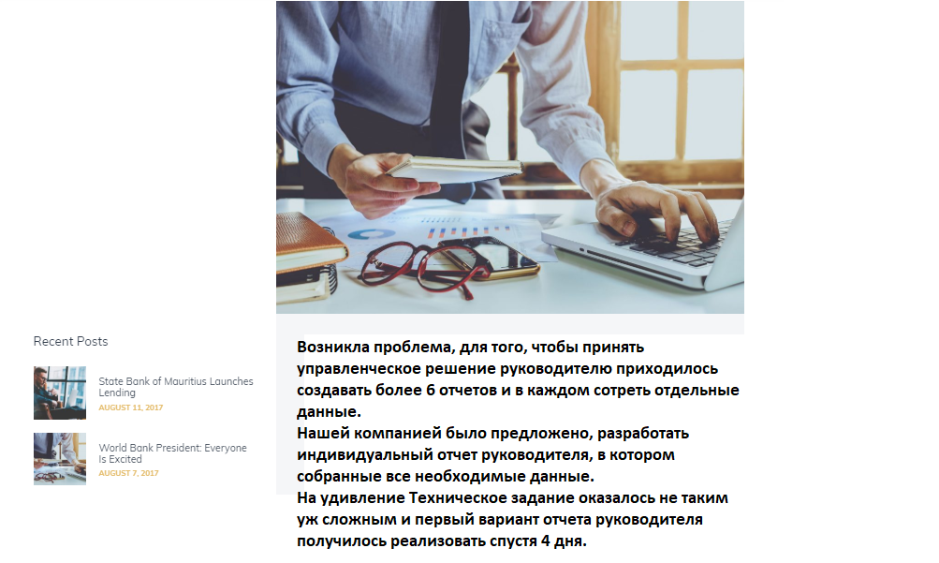
Статья из блока Наши решения
Название статьи

Slide 21
Перешли в раздел наш Опыт из Меню
Наш опыт
Логістика
Співробітники
Краткое описание Статья 1 из раздела наш Опыт
Сировина
Виробництво
Збут товару
Краткое описание Статья 2 из раздела наш Опыт

Slide 22
Статья из блока Наш опыт

Slide 23





Відкриті вакансії
Вакансии
Спеціаліст з бізнес-процесів
Спеціаліст з бізнес-процесів
Project manager

Slide 24

Відкриті вакансії
Вакансии
Спеціаліст з бізнес-процесів
Спеціаліст з бізнес-процесів
Опис вакансії
Project manager

Slide 25

Опис вакансії
Надіслати резюме

Slide 26
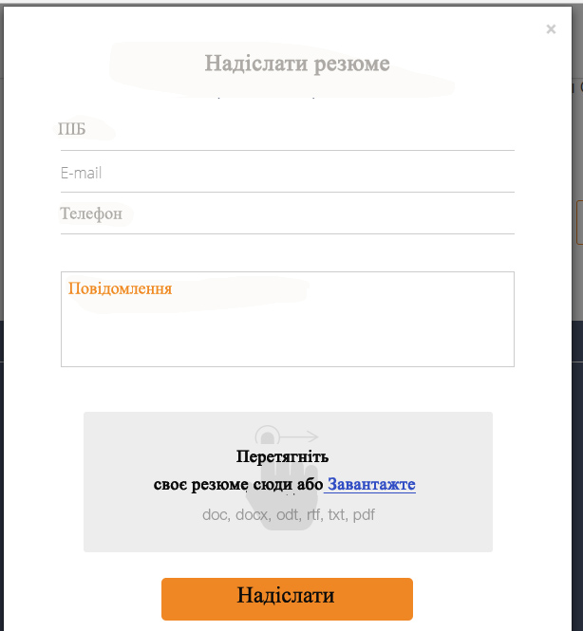
Форма отправки резюме

Slide 27
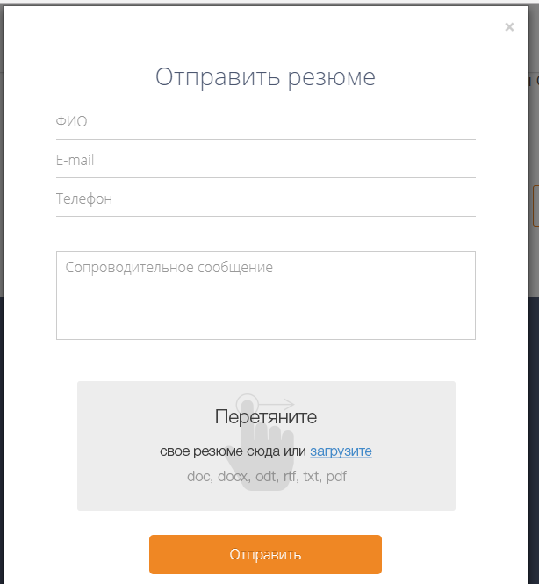

После отправки резюме
Ваше резюме було успішно відправлено! Ми розглянемо його та найближчим часом відповімо Вам.

Slide 28


Про Нас
Текст о истории создания компании и ее развитии

